Slide 1
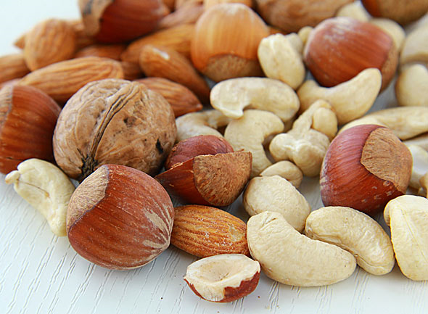
Ravinto: Luonnossa kotihiiri syö siemeniä juuria ja muita kasvin osia. Rakennuksissa asuvat kotihiiret syövät melkein mitä tahansa ruokaa.🍬
Kotihiiri 😍

Slide 2
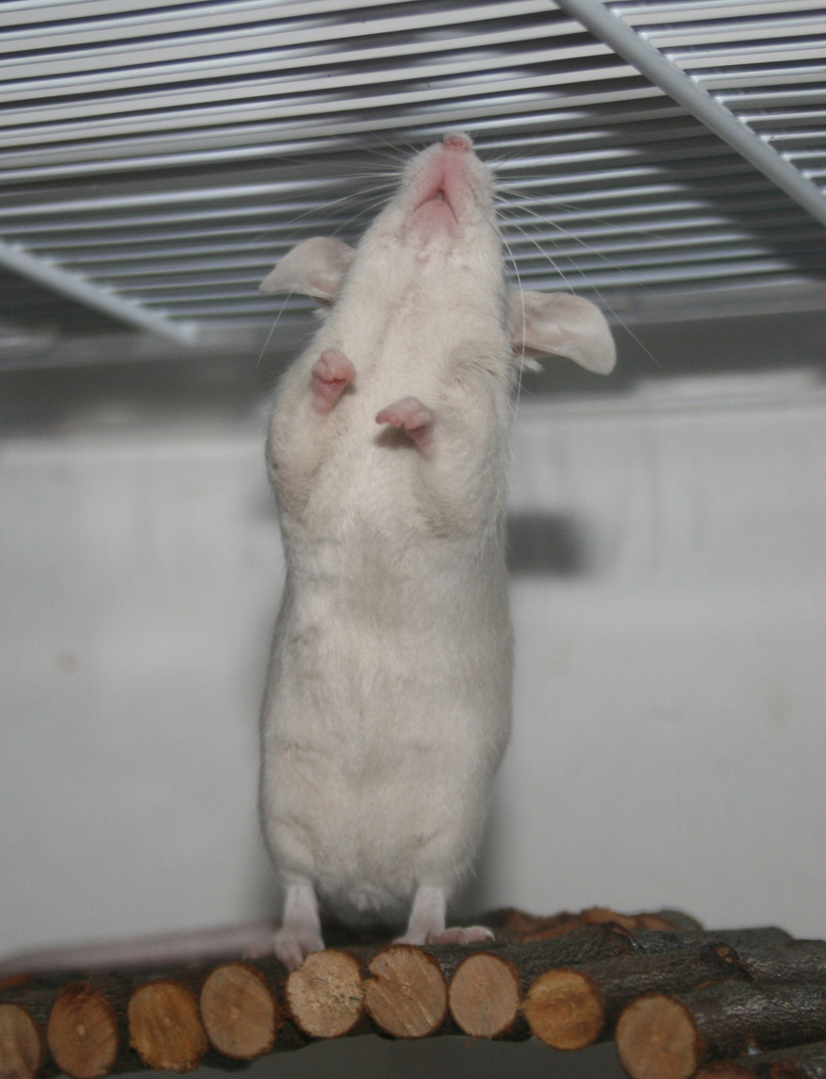
❤Käyttäytyminen❤
  Kotihiiret yleensä liikkuva neljällä jalalla. Syödessään tai kamppaillessaan ne kuitenkin seisovat takajaloilla, tukien itseä hännällään. Juostessa häntä toimii tasapaioittajana ja yleensä häntä on pysty asennossa.

Slide 3
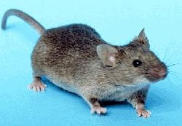
Tuntomerkit💖
Kotihiiri on väriltään ruskeanharmaa; vatsapuoli on hieman vaaleampi kuin selkäpuoli. Kotihiiri on vähän pienempi kuin metsähiiri. Kotihiiri on noin 6-10 cm ja häntä samanmittainen. Kotihiiri painaa noin 12-22 grammaa.

Slide 4
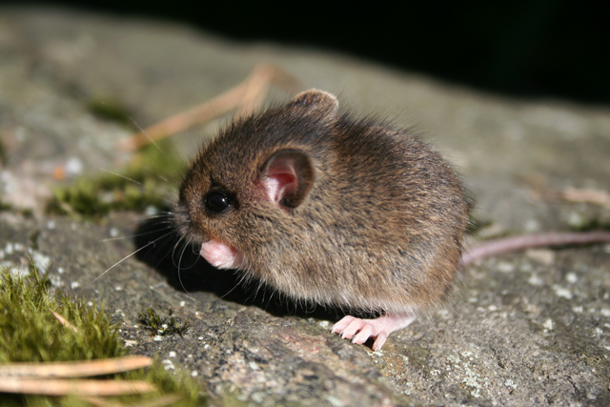
Sisätiloissakotihiiri pystyy hyvissä olosuhteissa tuottamaan 5-6 poikuetta vuodessa. Kantoaika on lyhyt, vain 19 vuorokautta, ja poikueessa on 4-8 poikasta.
Lisääntyminen✨

